Slide 1

Fundadores: Gabriel Reis
Pedro Rodrigues
Vitor Viana

Slide 2

Problema
Dificuldade para encontrar pessoas para jogar;
Complicação para achar lugares próximos a cada pessoa.

Slide 3

Solução
Unir praticidade com eficiência;
Mecanismo que facilitasse a busca relacionada com a localização desejada.

Slide 4

Metodologia
Scum
Desing Thinking

Slide 5
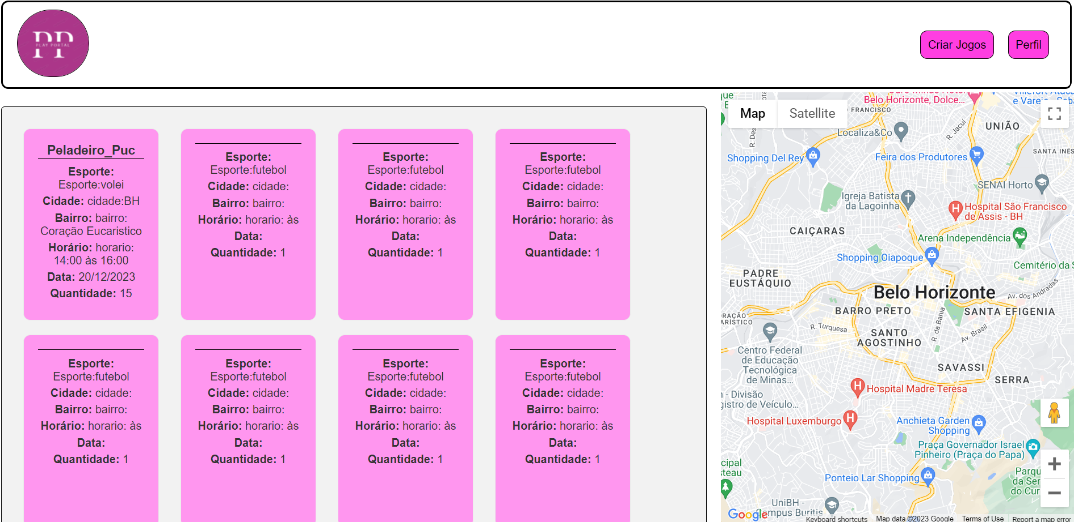
Componente e Tecnologia

